Slide 1
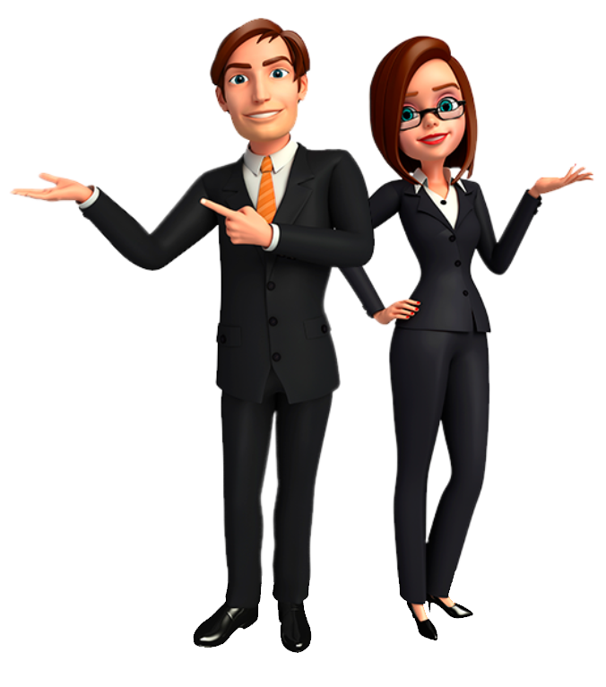
Драги гледаоци, следе ударне вести!
Имамо укључење директно из министарства просвете.
ВЕСТИ
ДАНА
Чућемо како ће школа водити битку против корона вируса. О томе детаљније, министар лично…

Slide 2
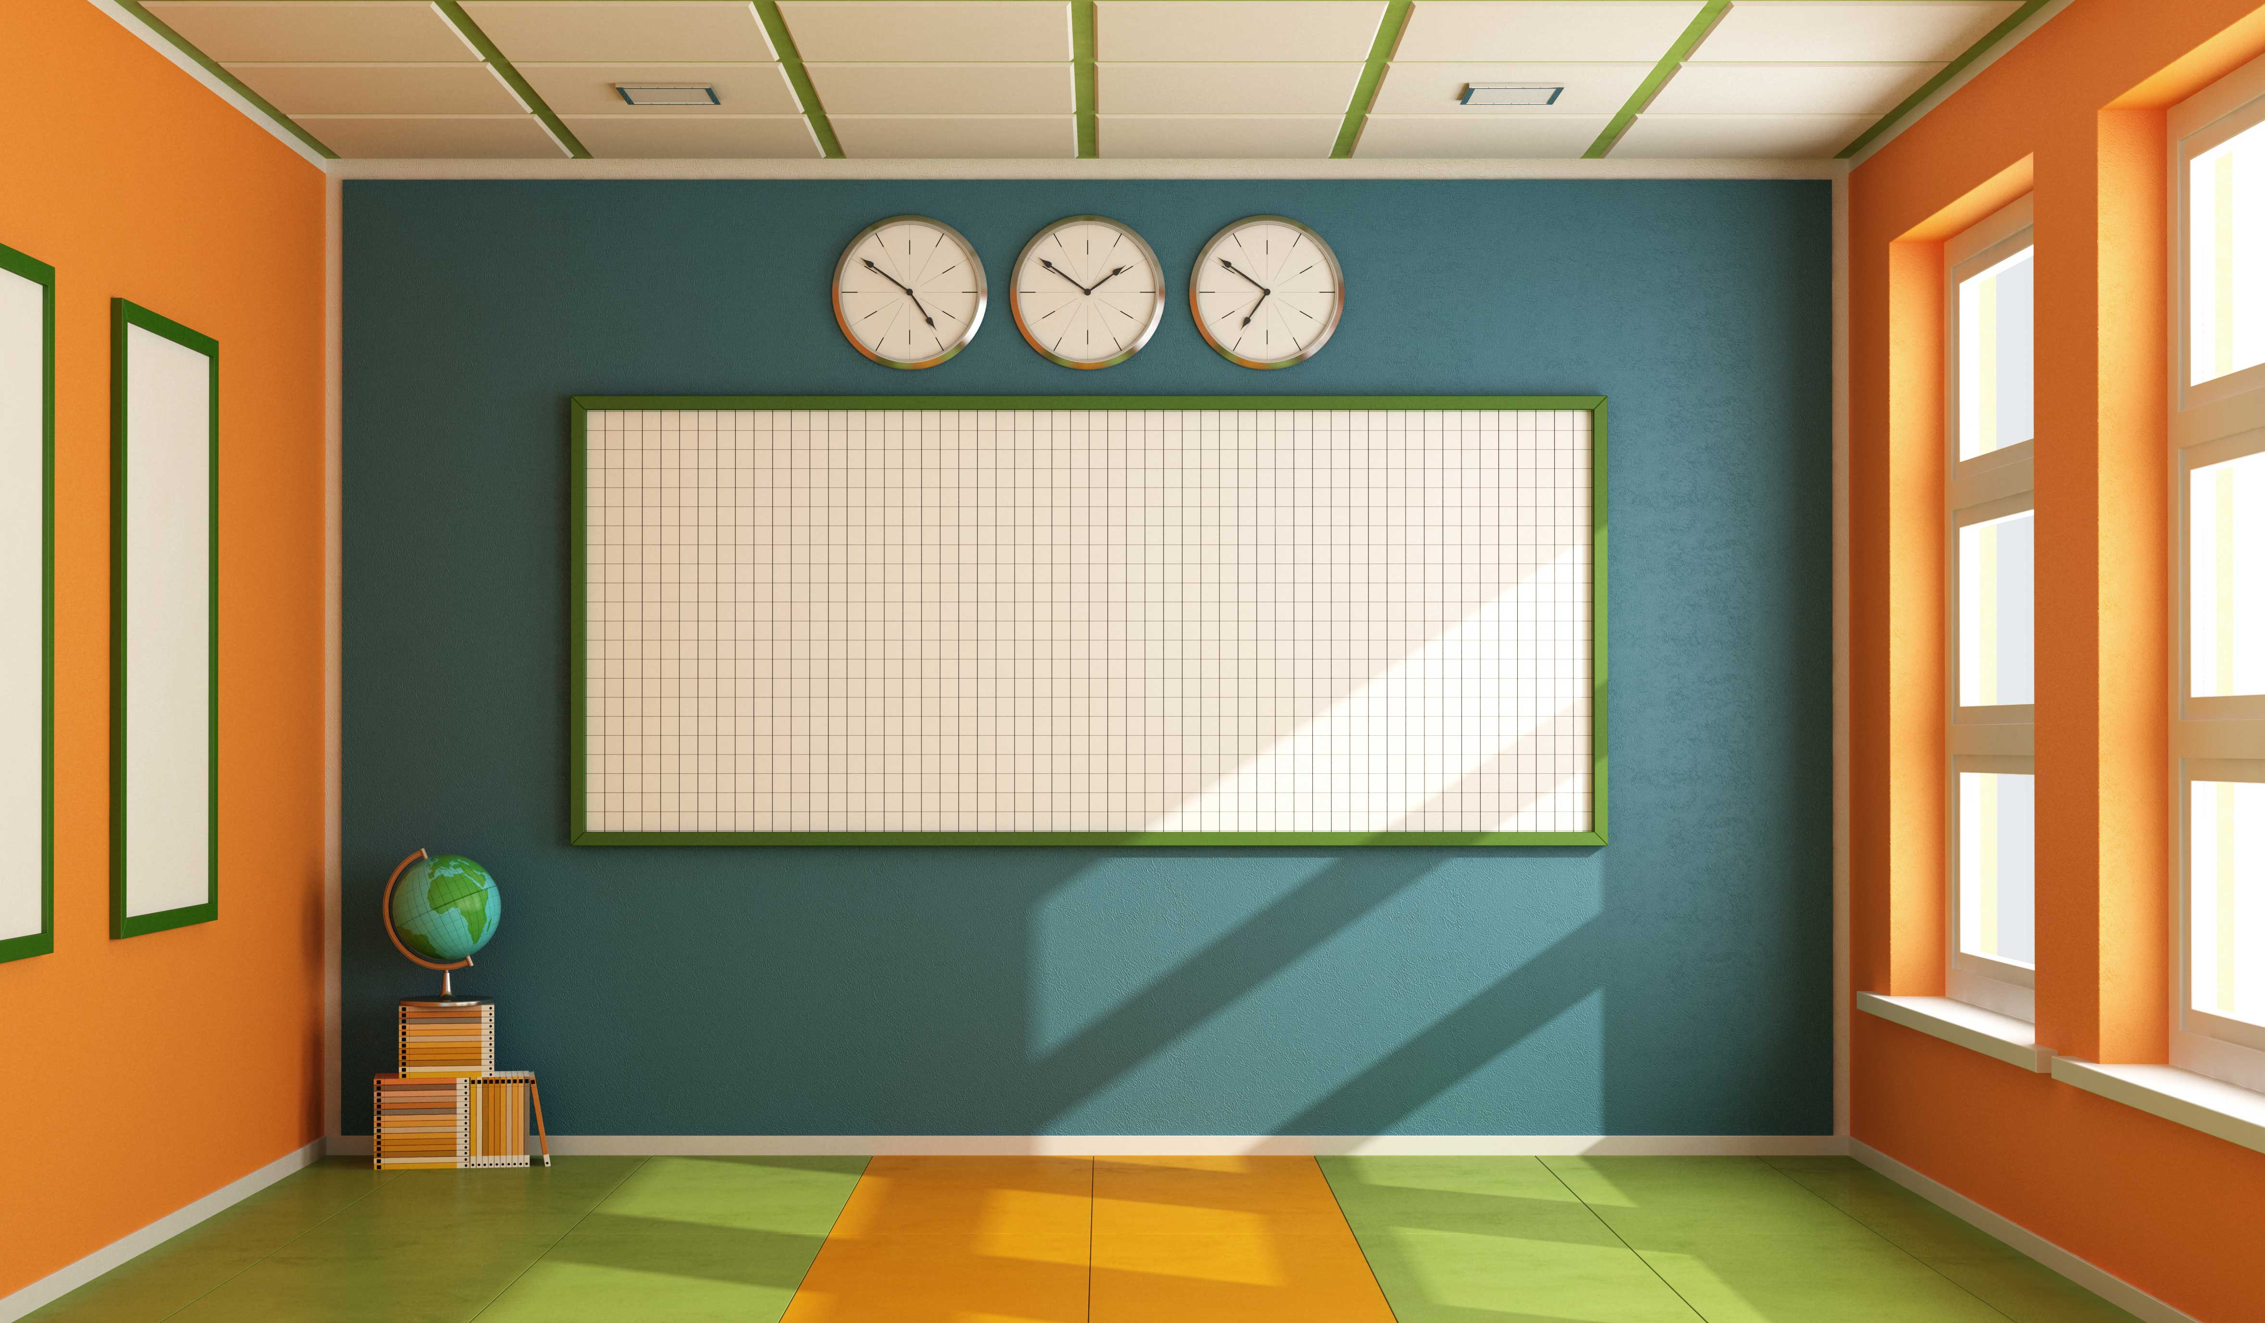
Поштовани родитељи, драга децо, колеге наставници... Нећемо дозволити да ванредне мере утичу на наше образовање.
Зато ћемо учење наставити од куће. Предузели смо све потребне мере да вас у томе подржимо...
Очекујте даља упутства. Будите добро и останите код куће!

Slide 3
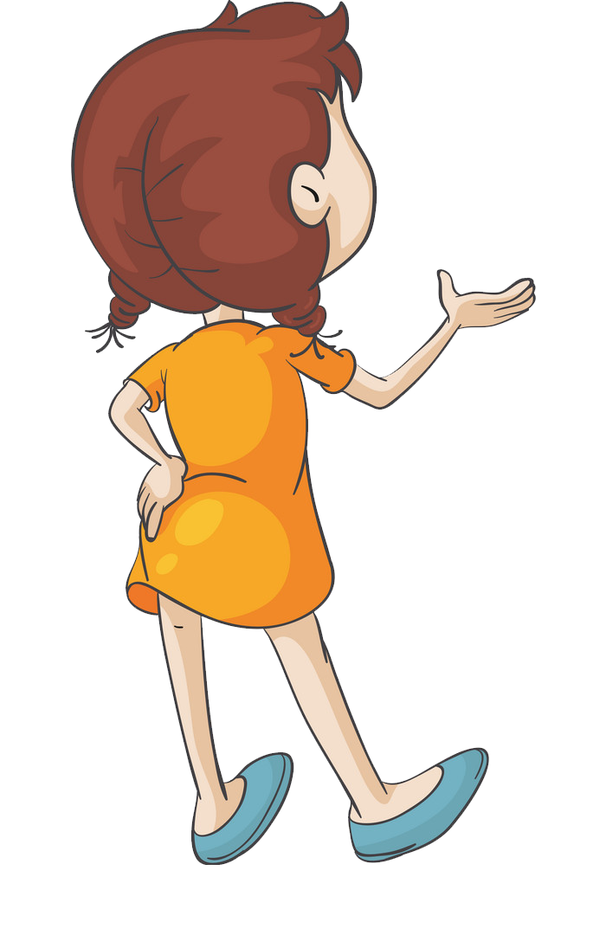
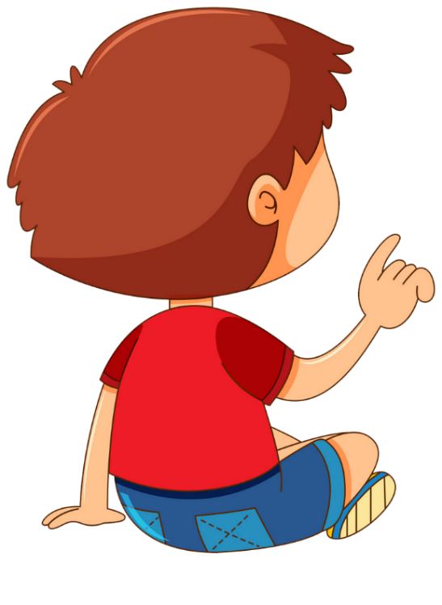
Хммм. Сумњам да ће то личити на нешто.
Шта је то онлајн настава?
А?

Slide 4
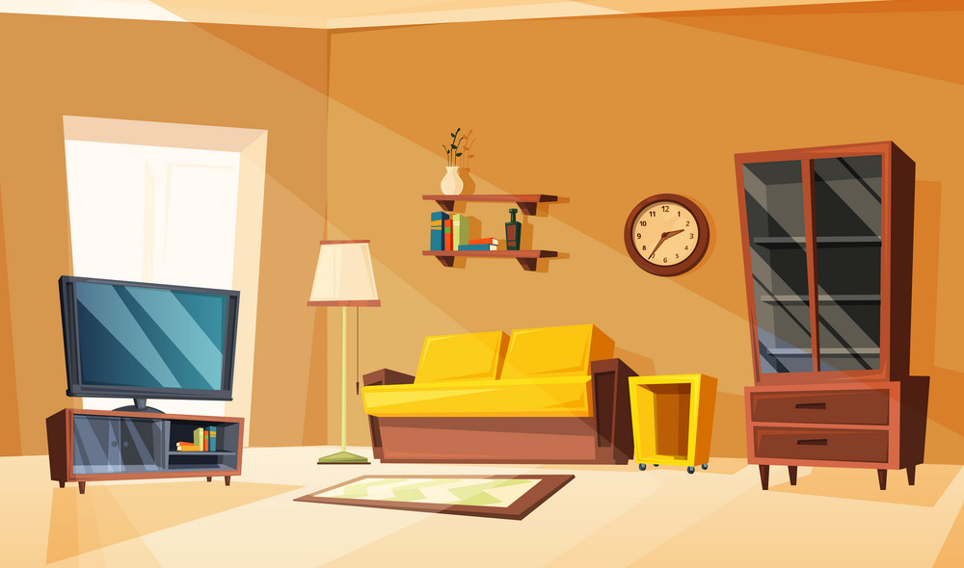
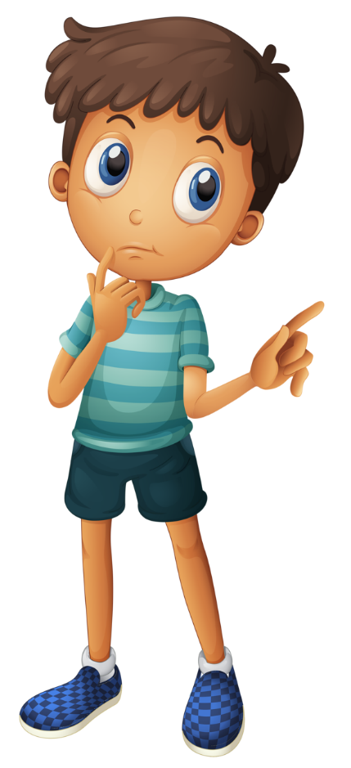
Како ће деца без учитеља? Изгледа да ћу морати да предузмем ствар у своје руке...
Мама, имамо ли све што нам треба?
Да ли ћу за све имати времена?
Имам само један уређај и троје деце...

Slide 5
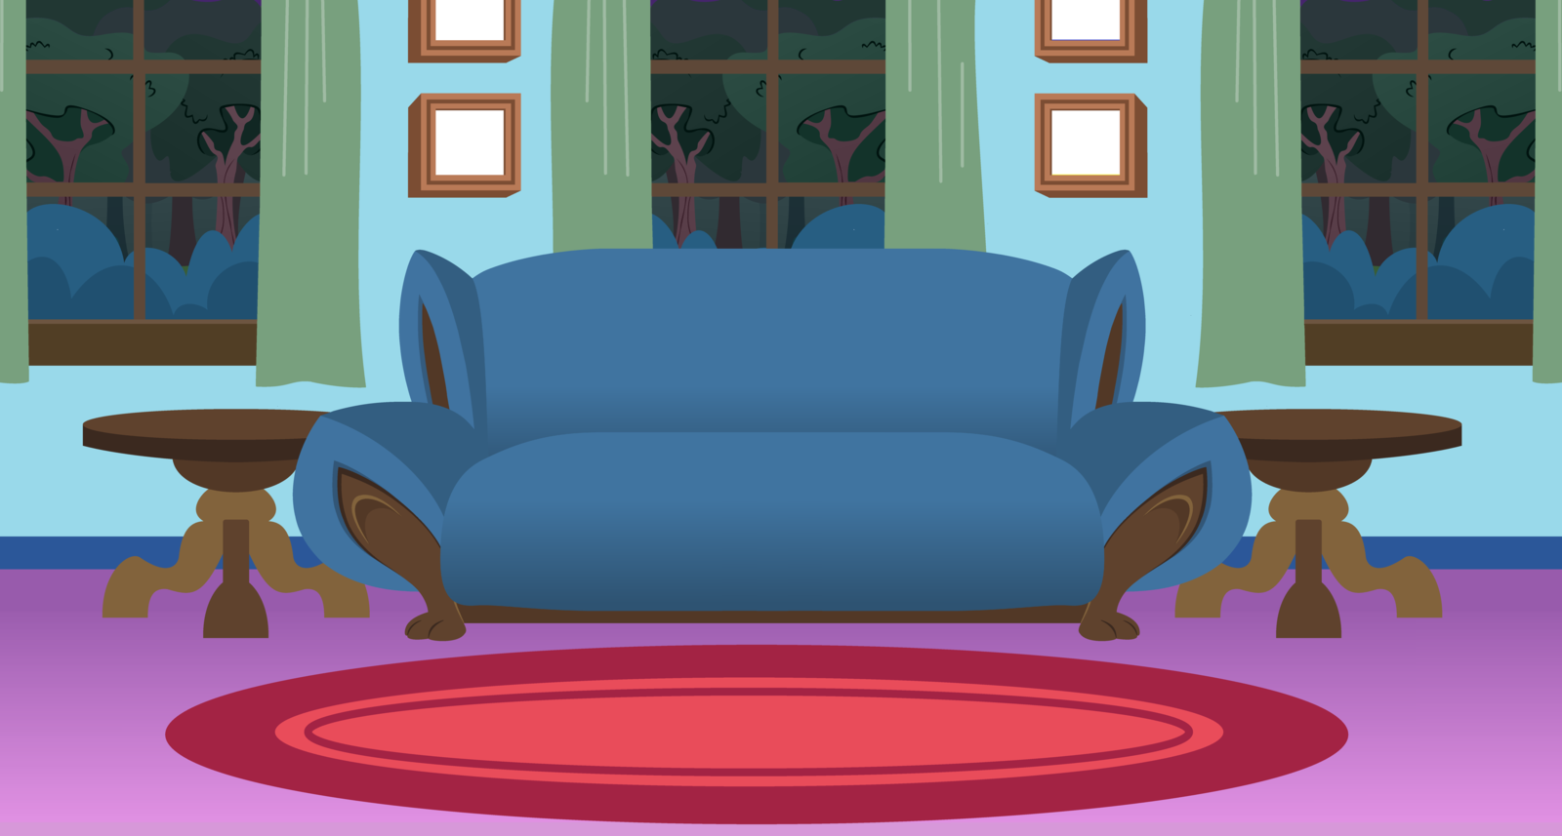
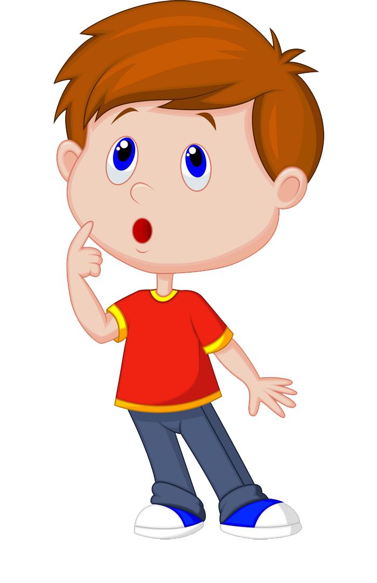
Ааааааа! Нећу моћи све да постигнем! Ја нисам учитељица!
Мама, зар ће школа постати страшна?

Slide 6
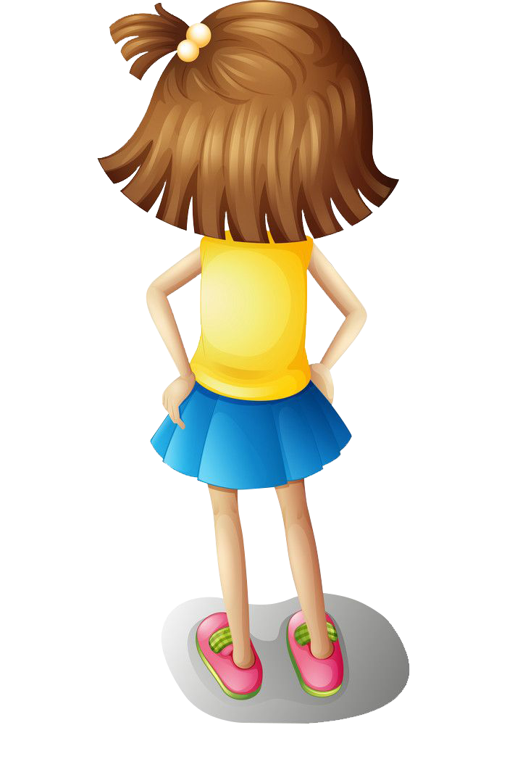
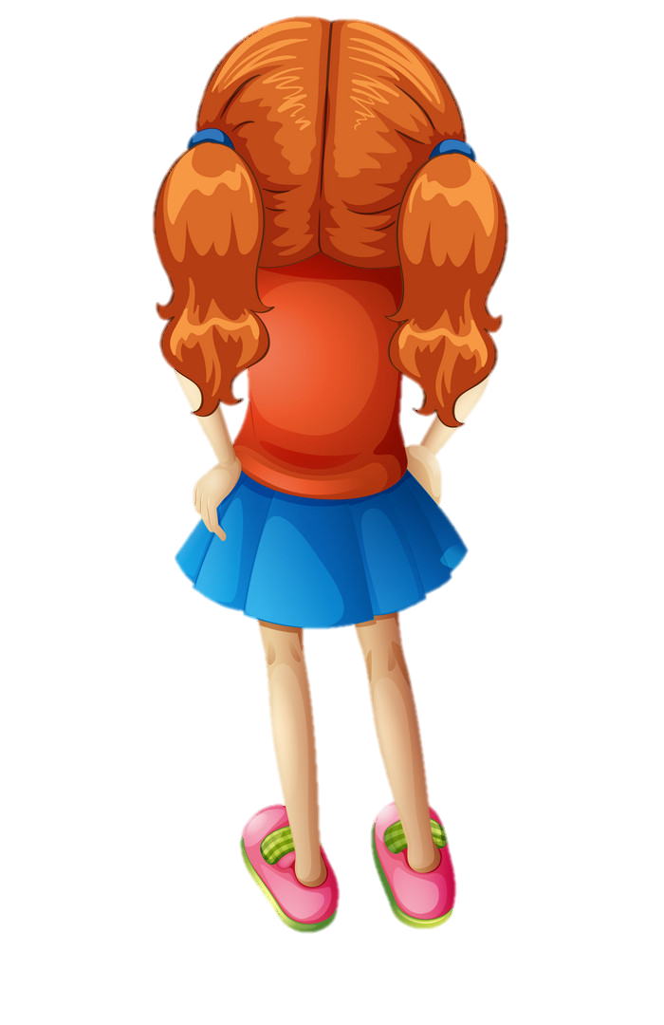
Схваташ ли ти нешто?
Тата каже да од тога неће бити ништа.

Slide 7
Хоћу ли се снаћи?
Ништа ми није јасно...
Шта се ово с школом дешава?

Slide 8
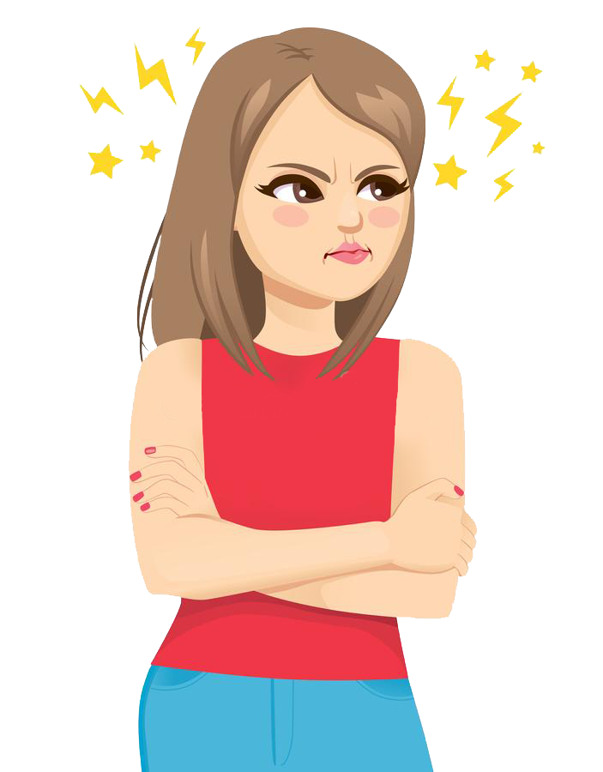
Ни мало ми се не допада ова идеја!
Школе вишееее немааааа! Како да се дружим преко телефонаааа!?

Slide 9
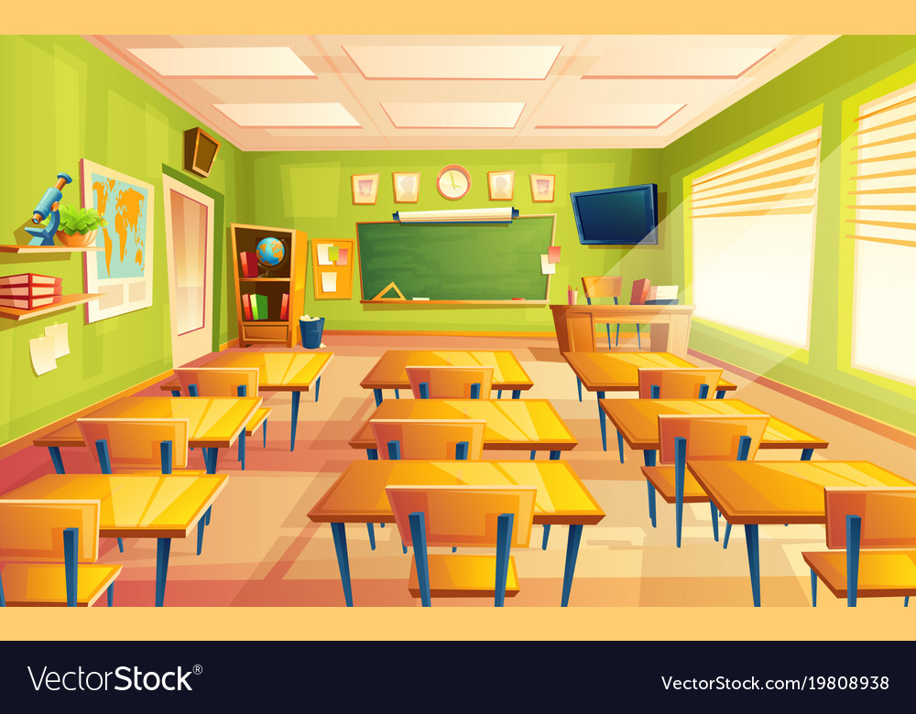
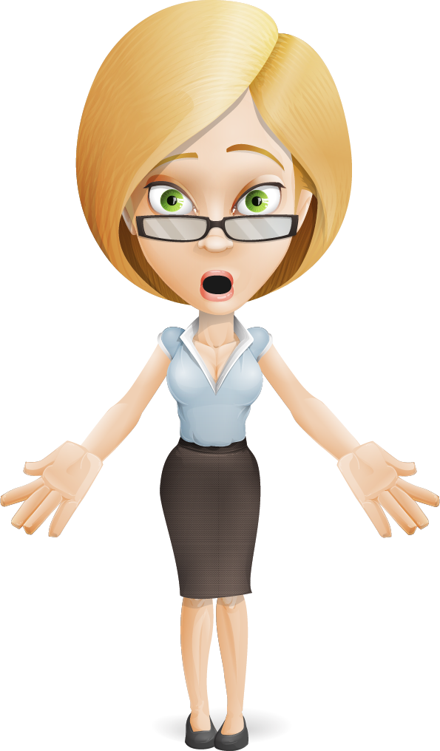
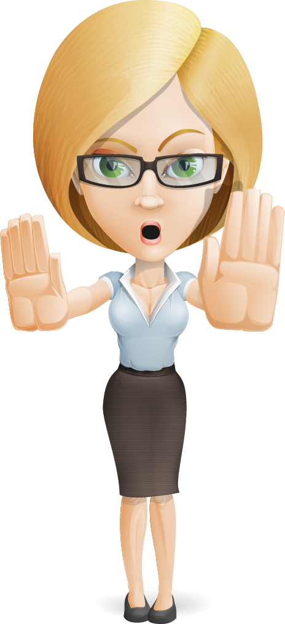
Најважније је да останемо здрави! Уз добру вољу, све остало ће ићи лако.
Само полако! Нема разлога за бригу!
Свакога дана ћу бити са вама! Пажљиво пратите сва моја упутства. Учићемо с лакоћом. Биће нам забавно!

Slide 10
Требаће вам школски прибор и нешто што свако од вас воли и добро зна. Припремите таблет, телефон или рачунар.

Slide 11
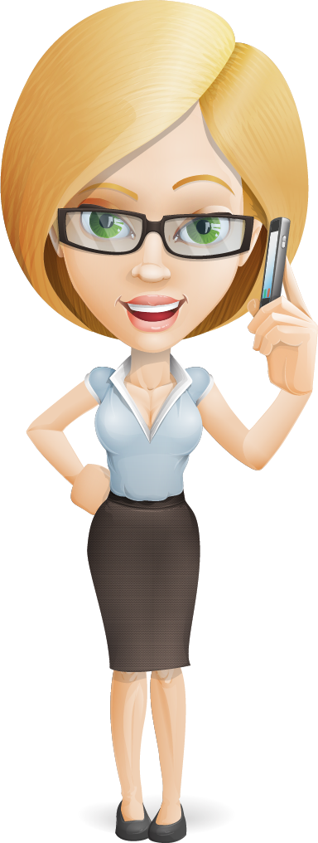
Комуницираћемо преко вајбера. Задатке шаљите путем eлектронске поште! Направићемо библиотеку од наших радова.
Бићу ту за сва ваша питања!

Slide 12
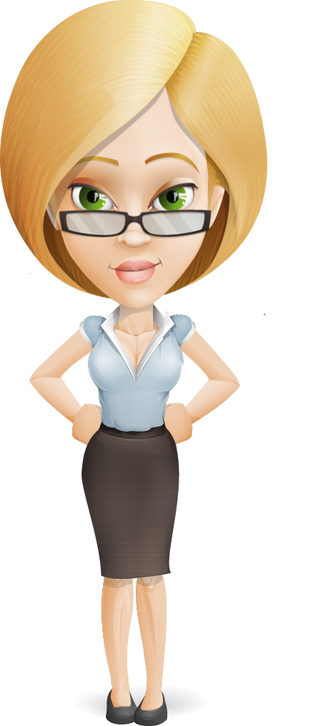
Очекујте ме на вајбер групи сваког радног дана.
Предавањима можете да се враћате. Наћи ћете их на каналу ,,Кућна учионицаˮ.
Свим потребним садржајима приступићеш врло лако, само једним кликом на линк!

Slide 13
Хеј па ово је забавно! Нисам знао да на телефону могу пуно тога да научим.

Slide 14
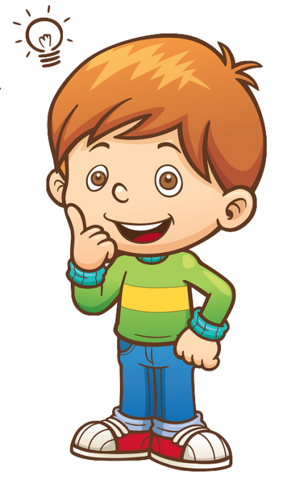
Уопште није тешко. Пуно тога могу сам иако сам првак!

Slide 15
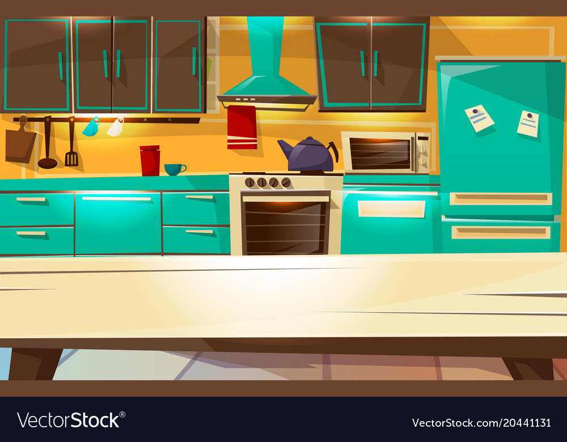
Док деца прате наставу, могу да спремим ручак. Нисам знала да ће то бити могуће!

Slide 16
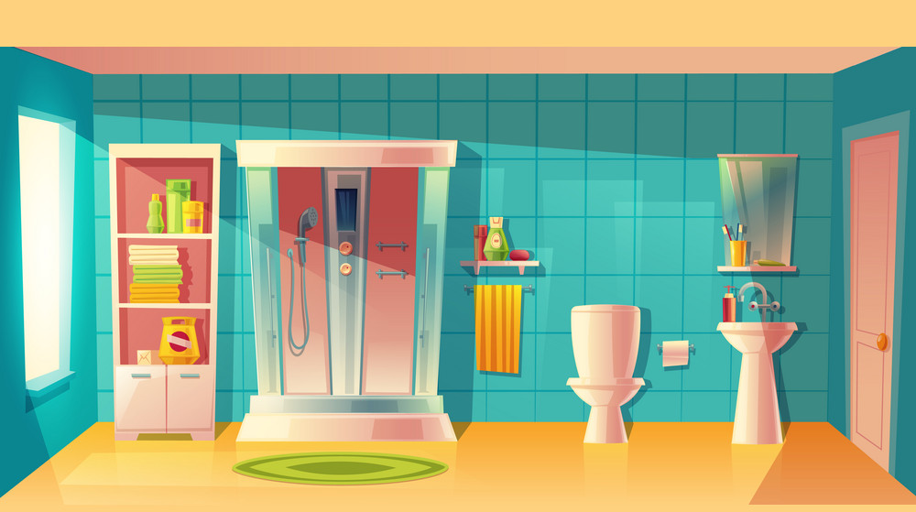
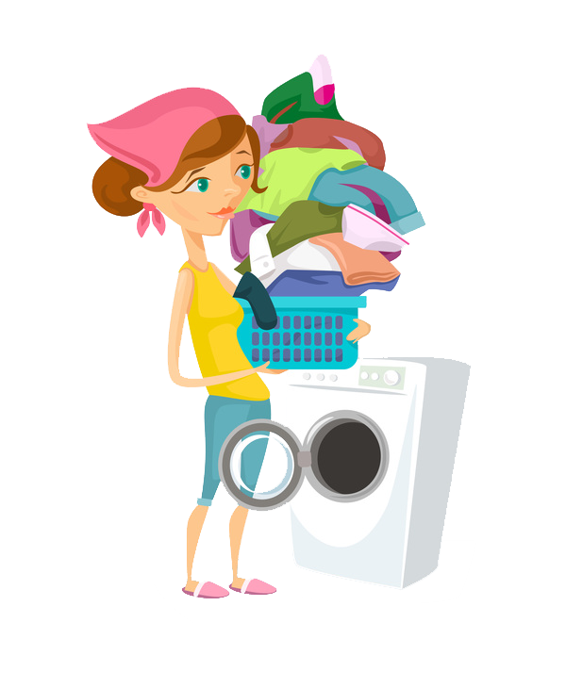
Свако на свом задатку...

Slide 17
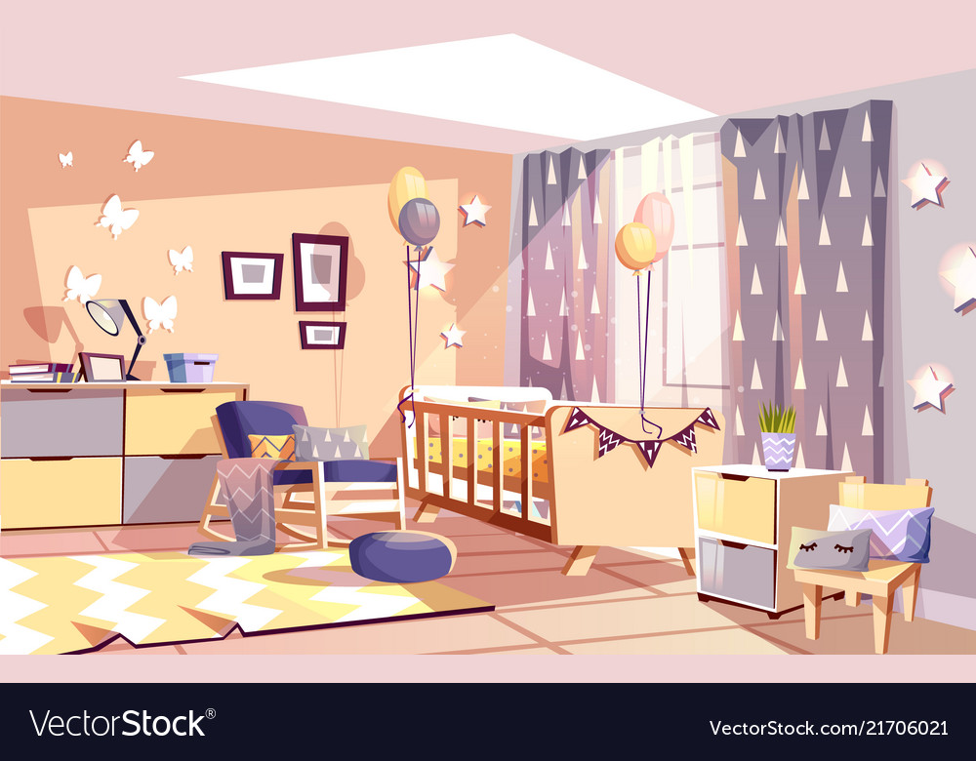
Могу да се посветим сваком детету. Имам времена и за себе.

Slide 18
Учитељ је предузео све могуће мере тако да се учење од куће одвија успешно.

Slide 19
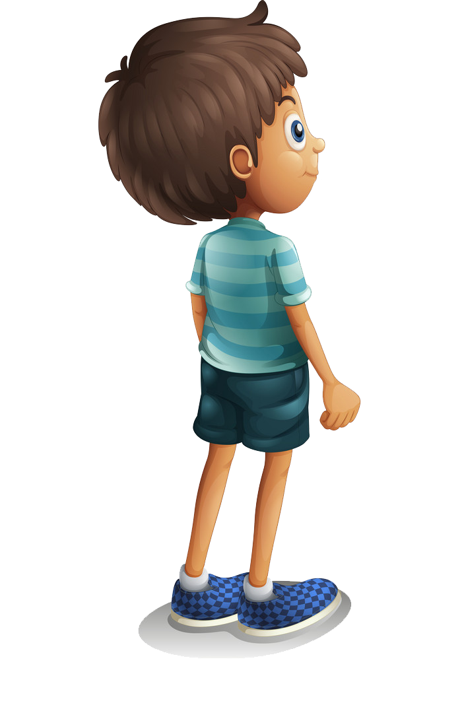
Сада ћу да погледам предавања која сам пропустио док је Милица била на часовима.

Slide 20
Деца су мотивисана. Видим да се залажу и напредују. Све иде по плану, и њихов, а и мој рад.

Slide 21
Учитељица је прегледала моје задатке. Сада ћу да исправим све што сам погрешио.
Много ми значи што је учитељица ту док учим код куће.

Slide 22
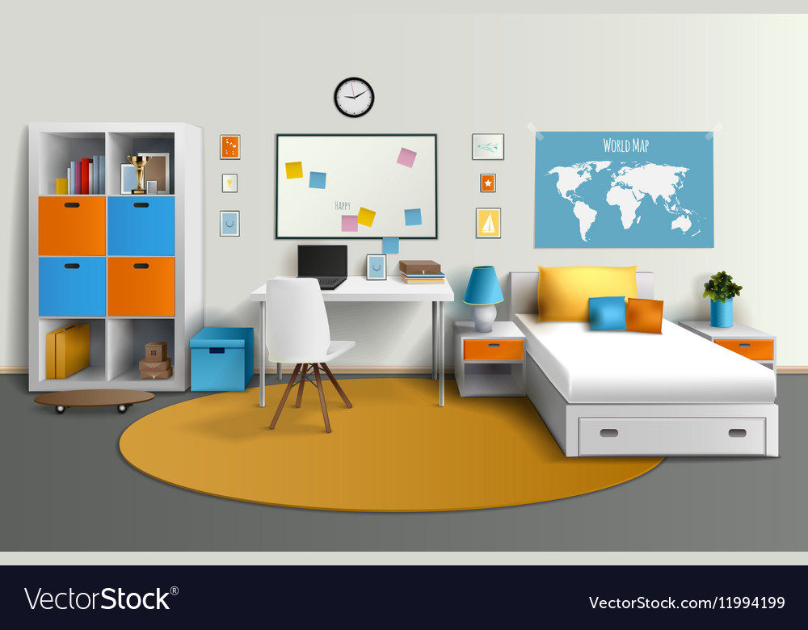
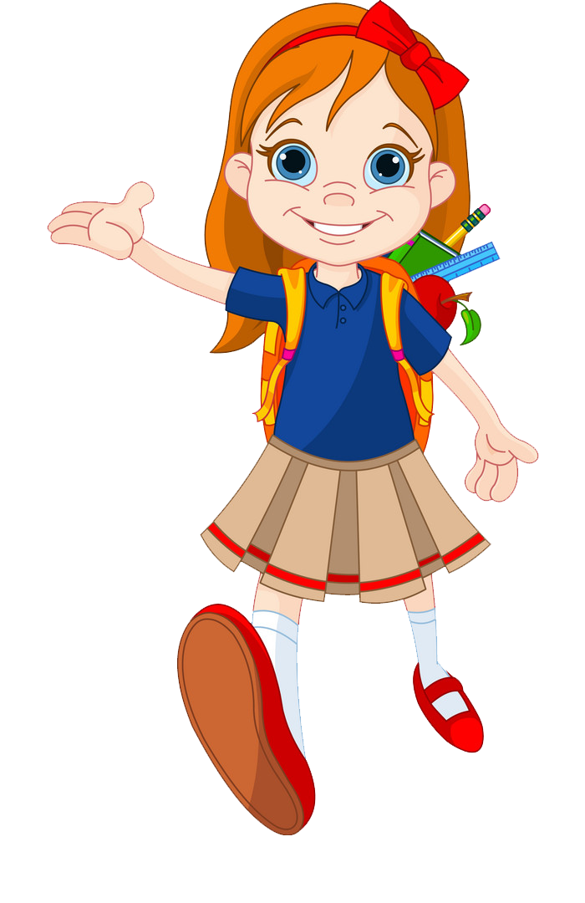
Ово је моја кућна учионица! У њу стају сви другари и учитељица.

Slide 23
Проверићу да ли су деца испратила сва упутства учитеља.
Све се одвија једноставно, тако да помоћ администратора није потребна.

